Slide 1
第三周 代码组织与面向对象初探 1
题目详细要求、参考资料及更新发布于：
http://lamda.nju.edu.cn/xiez/bop19/week_3/

Slide 2
练习一

Slide 3
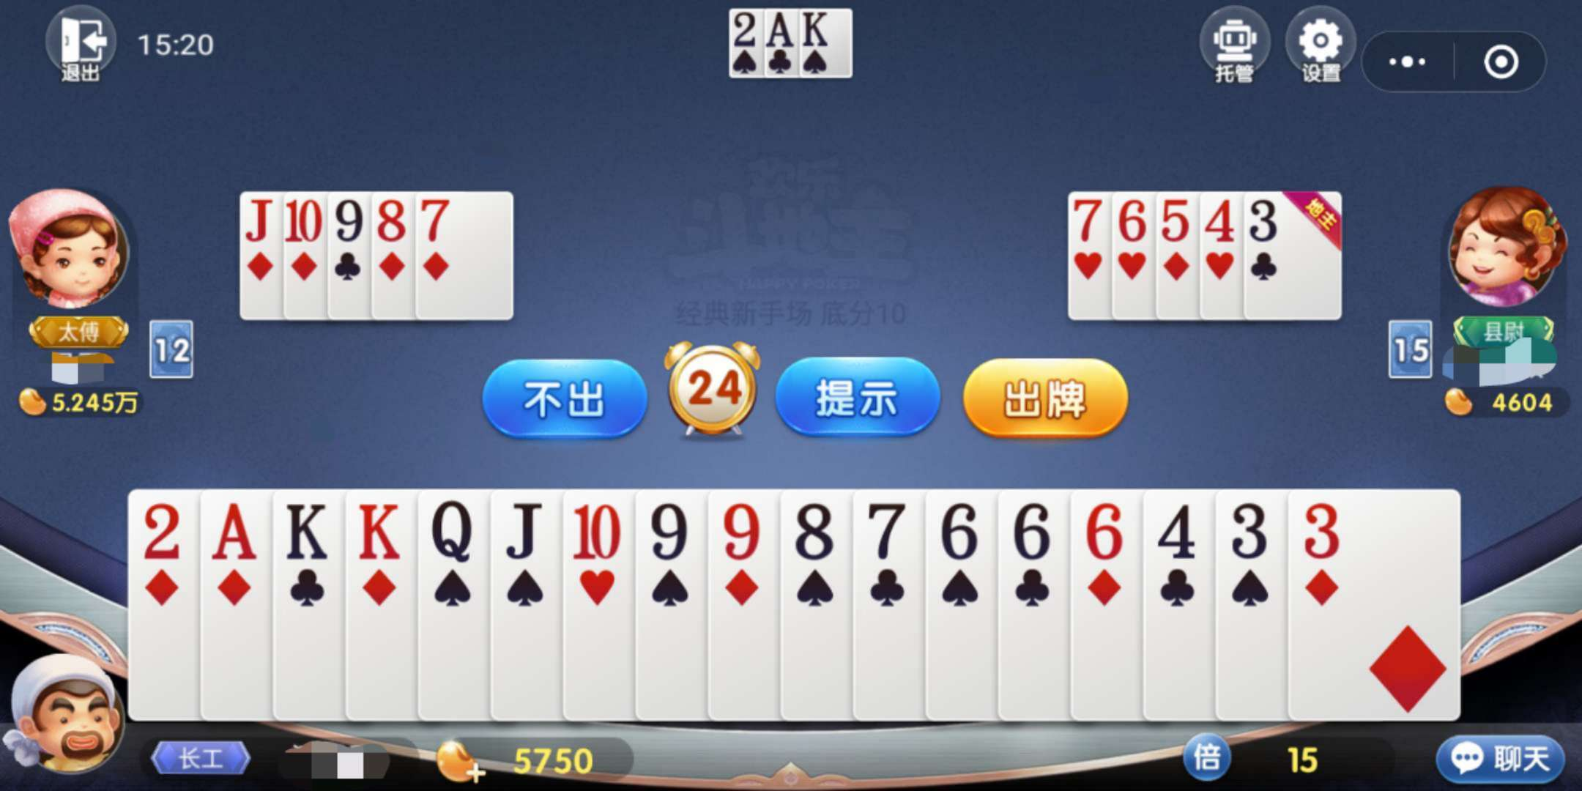

Slide 4
斗地主（提示功能 – 弱智版）
设想你在打扑克牌“斗地主”。现在，上家刚刚出完牌。给定你当前手中的牌和上家刚刚出的牌，请尝试判断能否用手中的牌压过对方的牌。如果可以，输出最小的能压过对方牌型的一组牌。为了简化问题，本题不考虑花色。
“最小的能压过对方牌型”即优先使用与对手相同的牌型，且牌面数字尽量小。如果无法压过对方，再依次考虑炸弹、王炸。

Slide 5
斗地主
斗地主游戏中牌的顺序是：3、4、5、6、7、8、9、10、J、Q、K、A、2、小王、大王，有以下牌型：
单张：任意一张牌，可以被更大的单张压过；
对子：两张同号的牌，可以被更大的对子压过；两张王可以合成一个对；
三带：三张同号的牌，可以不带，或带一张单牌，或带一个对子；可以被更大的三带压过，但是带牌数量要相同，大小只比较三带，不比较被带的牌；
连对：三个或更多连号的对子， 可以被更大且对数相同的连对压过；
顺子：至少五张连号的单牌，最大到2，可以被更大但张数相同的顺子压过；
四带二：四张同号的牌价两张任意牌或两对任意牌；
飞机：飞机分三种，飞机不带翼，飞机带小翼，飞机带大翼。飞机是多个连续数字的三条，最少2连；飞机带小翼，即连续多于一个三带一；飞机带大翼，即连续多于一个三带二。
炸弹：四张相同的牌，可以压过以上所有牌形；可以被更大的炸弹压过。
王炸：大小王同时打出，是最大的炸弹。

Slide 6
输入输出格式及样例
输入的第一行包含两个数字n和m；
第二行包含n张牌的牌面，表示你手头有的牌，空格隔开；
第三行包含m张牌的牌面，表示对手打出的牌，空格隔开。
3～2的牌用数字或大写字母表示，小王用 joker（小写）表示，大王用JOKER（大写）表示。输入的牌面不一定按顺序排列。
如果手头的牌能压过对手的牌，请输出最小的组合，将牌面从大到小按顺序输出。如果无法压过对手的牌，输出YAO BU QI。

Slide 7
输入输出格式及样例
Input:
16 6
JOKER 2 2 A Q Q Q J J 10 10 9 8 8 4 4
5 5 4 4 3 3
Output:
Q Q J J 10 10

Slide 8
输入输出格式及样例
Input:
8 2
JOKER 2 2 A Q 9 8 8
A A
Output:
2 2

Slide 9
输入输出格式及样例
Input:
19 4
JOKER joker 2 2 K K K K J 10 9 9 9 9 8 7 7 4 4
5 5 5 3
Output:
9 9 9 4

Slide 10
练习二

Slide 11
Notes:
猛击提示会发生什么？8 9 10 J Q会弹起来

Slide 12
斗地主（全员托管 – 弱智版）
把第一题的程序稍加改动，就可以模拟一个“真实”的牌局了！这是通往一个完整纸牌游戏的一小步。
尝试对于一个给定的起始牌局，模拟每一轮每个玩家的操作，及每一个玩家操作之后的手牌。当轮到一个人任意出牌时，你可以打出任意合法的牌型，但是如有非单张牌型，不允许打单张。

Slide 13
斗地主
洗牌、发牌和抢地主的过程不需要你操心。
我们提供一个程序shuffle_and_deal.cpp，用于“随机”生成初始的手牌。
运行程序，输入一个unsigned int范围的整数，你就可以得到从地主开始三个人的初始手牌。
注：输入的数字是“随机种子”，所以每当你输入相同的数字，三个人初始的手牌的分配就是一样的。

Slide 14
斗地主
编译并运行`shuffle_and_deal.cpp`，输入某个数字作为随机种子，程序会输出：
10 A A J 5 Q 2 K A 6 Q 4 3 joker 2 K 4 3 5 K
5 7 8 2 Q 5 4 K J 4 7 9 6 8 8 6 9
7 8 J 10 3 A Q 2 7 9 10 6 9 10 JOKER 3 J
其中第一行是地主的牌，有20张；第二行和第三行是地主下家和上家的牌，分别有17张。
这三行内容就是你程序的输入。通过使用不同的数字，你可以生成不同的输入测试你的程序。

Slide 15
斗地主
你的程序应该模拟三个人打牌的过程，输出每个人每一步的行动和之后手上剩余的牌。
Player 1 plays: 3 3
Player 1 holds: joker 2 2 A A A K K K Q Q J 10 6 5 5 4 4
Player 2 plays: 4 4
Player 2 holds: 2 K Q J 9 9 8 8 8 7 7 6 6 5 5
Player 3 plays: 7 7
Player 3 holds: JOKER 2 A Q J J 10 10 10 9 9 8 6 3 3
Player 1 plays: Q Q
Player 1 holds: joker 2 2 A A A K K K J 10 6 5 5 4 4
Player 2 pass.
Player 2 holds: 2 K Q J 9 9 8 8 8 7 7 6 6 5 5
Player 3 pass.
Player 3 holds: JOKER 2 A Q J J 10 10 10 9 9 8 6 3 3
Player 1 plays: 4 4
Player 1 holds: joker 2 2 A A A K K K J 10 6 5 5
Player 2 plays: 5 5
Player 2 holds: 2 K Q J 9 9 8 8 8 7 7 6 6
......
程序不使用脚本评测，你可以使用你认为更好看的输出格式。
但是请注意不要漏掉要求输出的每一步出牌和剩余手牌。
输出的牌型和手牌请按从大到小的顺序输出。

